Slide 1


Modelos Organizacionales
Grupo B

Slide 2

Las Organizaciones reconfigurables
Calidad Total: Concepto y ecuación
Cambios de paradigmas
Los clientes internos y externos
La calidad para la organización
Referencia ISO 9000
Camino hacia la calidad total
Círculos de Calidad
Conclusiones

Slide 3

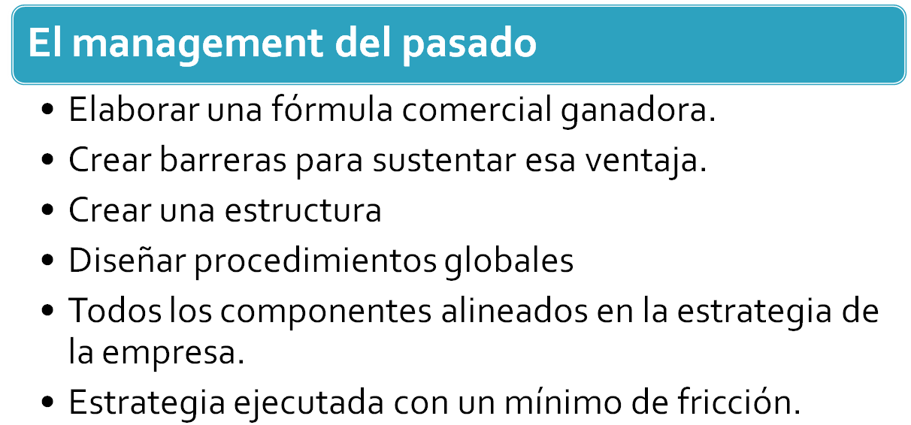

Slide 4
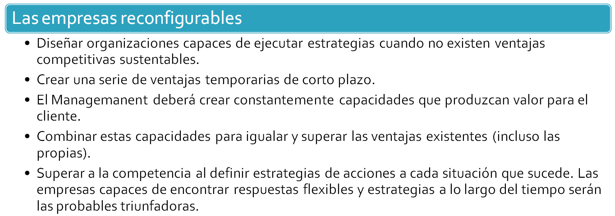
“El futuro del liderazgo no reside solo en la capacidad social, sino también en el ”managemanent del cambio”.
Jay R Galbraith

Slide 5
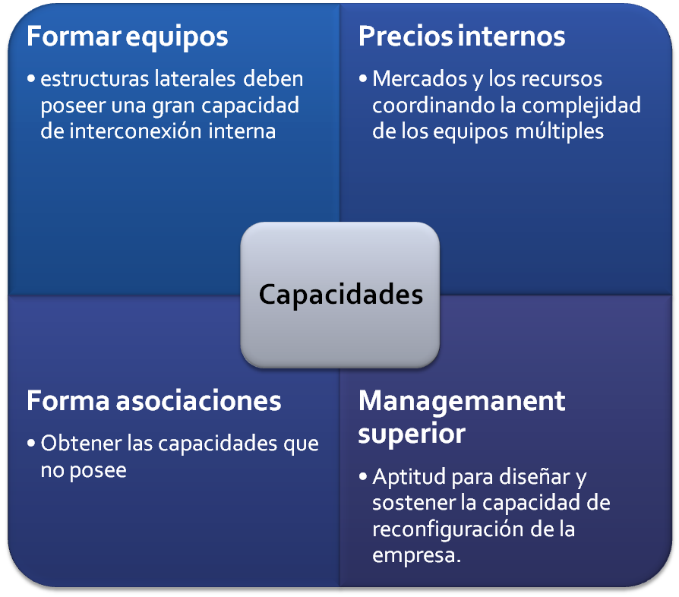

Slide 6
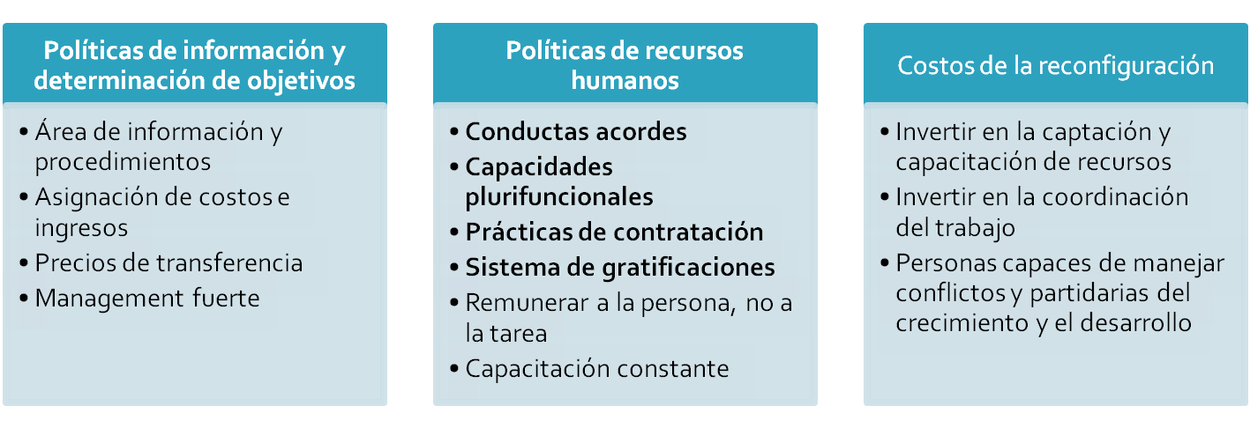
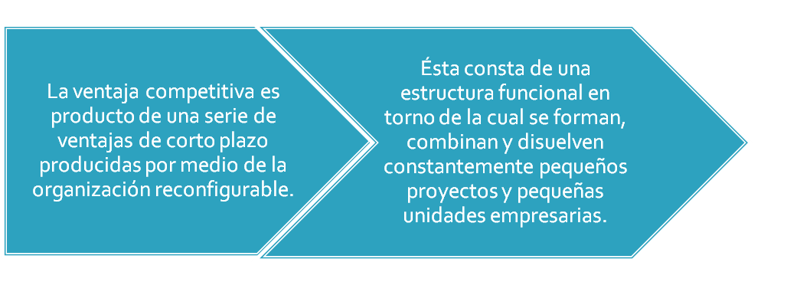

Slide 7

Que es la calidad?
  Cumplir con los requerimientos
  Satisfacción de las necesidades del cliente
  Ausencia de deficiencias
  Por lo que lo pagué…

Slide 8

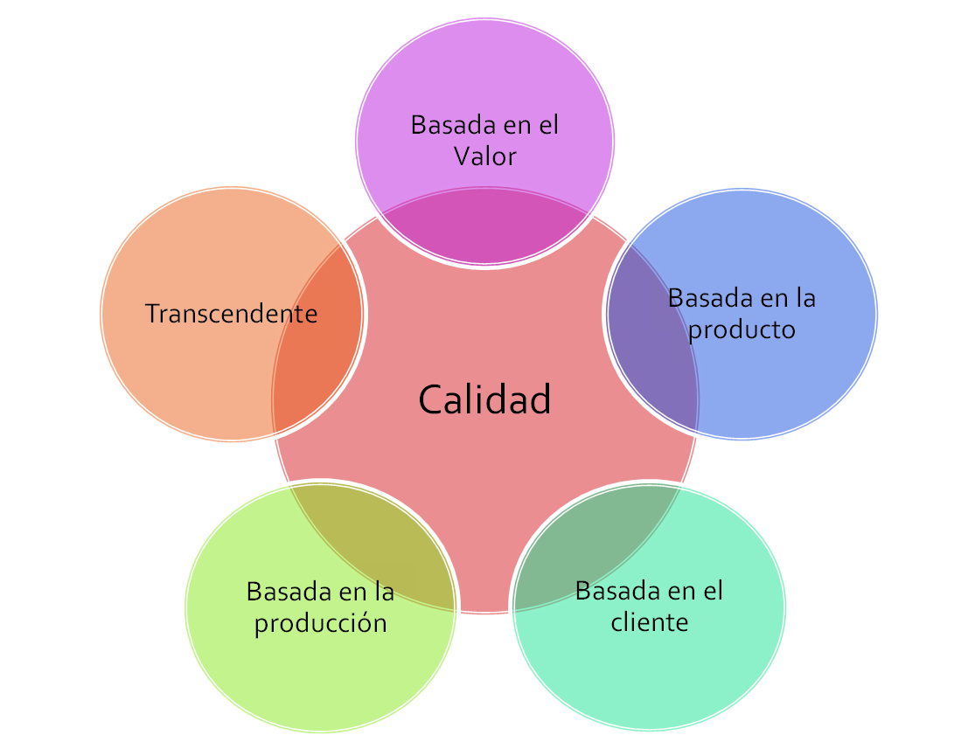
Visiones de la calidad

Slide 9

Buscar sistemáticamente
Participación organizada
Elevar la calidad de procesos, productos y servicios
Prevenir errores
Mejora constante como hábito
Propósito satisfacción del cliente

Slide 10

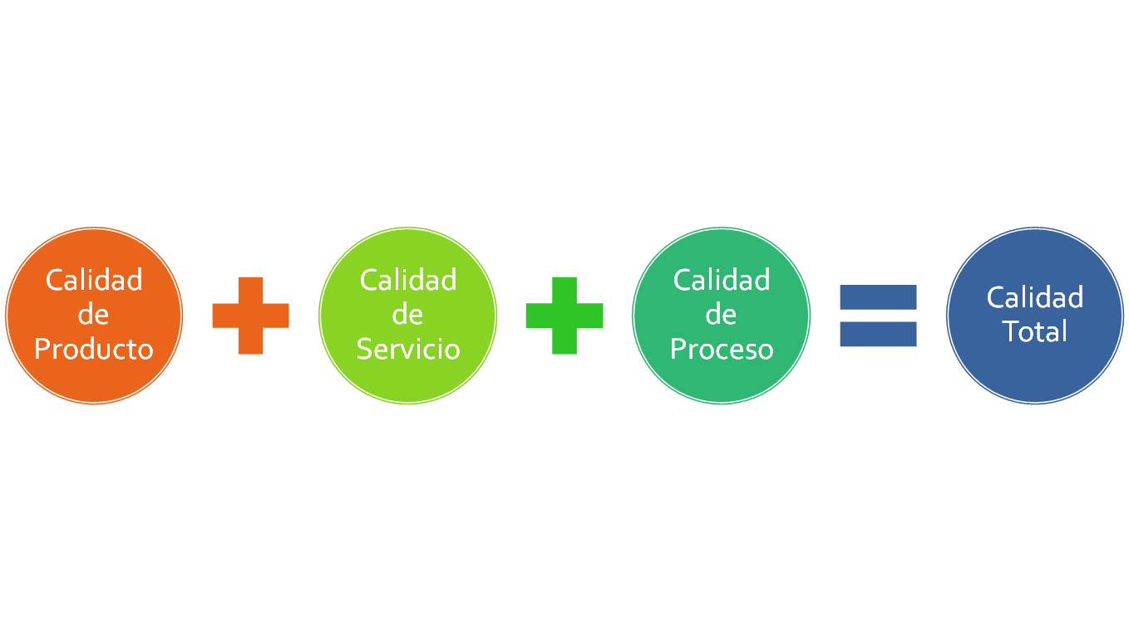
Notes:
La calidad es un proceso sin fin que abarca consideraciones de diseño y tecnología de las consideraciones de diseño, selección de componentes, prueba de ingeniería de desarrollo, pruebas de procesos de fabricación, así como también, necesidades y expectativas de clientes, esfuerzos de integración y experiencias de campo.

Slide 11

¿ Que es un cliente?
Es la organización o persona que recibe un producto
¿ Que es un Producto?
Es el resultado de un proceso
¿ Que es un Proceso?
Es el conjunto de actividades mutuamente relacionadas o que interactúan, las cuales transforman entradas en salidas.
Notes:
De la unión de los tres conceptos anteriores resultaría acertado plantear que toda organización o persona que acuda a otra con vistas a recibir el resultado del proceso que se genere en esta puede ser considerado un cliente.

Slide 12







Proceso
Entrada Inicial
Producto Final
“Quién recibe mi trabajo, es mi cliente”
Notes:
Otro argumento más a favor del cliente interno radica en el hecho de que como es sabido el concepto de proceso presenta un carácter relativo pues puede considerarse un proceso todas las actividades que se realizan en una entidad desde la recepción de la materia prima hasta el del producto terminado o el área de venta o por el contrario pueden considerarse procesos cada una de las áreas donde se realice algún tipo de operación durante la recepción, almacenamiento o transformación del producto inicial hasta convertirlo en producto final, por lo que entonces cada una de las áreas independientes dentro de la entidad podrían considerarse cliente de su predecesora en el proceso de transformación y por lo tanto sería un cliente interno, de igual forma dentro de una misma área cada obrero que realice una operación o conjunto de estas de forma independiente puede considerarse como ejecutor de un proceso y todo el que dependa de él será su cliente por lo que esto también será un elemento más que valide la existencia del cliente interno.

Slide 13
¿ Quien es mas importante, el cliente interno o el externo?
"Si desea que las cosas funcionen bien afuera, lo primero que debemos hacer es que funcionen bien adentro”
Satisfacción de las expectativas de los clientes
Competitividad
Futuro
de la
empresa
Eficiencia empresarial
Notes:
Los clientes externos y clientes internos tienen igual de importancia, por lo tanto deben ser tratados de igual manera. En primer lugar es cuestión de justicia y de ética, en segundo lugar porque conviene. ¿Cómo se puede esperar que los trabajadores traten bien a los clientes si la empresa no es capaz de tratarlos bien a ellos?. El trato a los clientes internos empieza por el lugar de trabajo. Si el entorno de trabajo es más profesional, más agradable, más eficiente, seguro, bien alumbrado y está provisto de los mejores equipos y herramientas, entonces se pueden contratar a los mejores trabajadores. Tratar a los clientes internos con respeto no debe considerarse una señal de debilidad. Para tener éxito es necesario tratar a los demás como quisieras que te traten. Si se le facilita la vida a los clientes internos, estos lo retribuirán con creces.

Slide 14
¿ Cuales son las diferencias principales entre clientes internos y externos ?
Las necesidades que satisfacen.
Las forma en que retribuyen la satisfacción de sus necesidades
El poder de elección del cliente.
La duración del proceso de satisfacción de las necesidades.

Slide 15
“Un cliente insatisfecho no se queja,
simplemente se cambia, y tu no te enteras.”
“No hay mejor publicidad que un cliente satisfecho”
“Los bienes regresan, pero los clientes no...”
“El consumidor es el juez de la calidad.”
Notes:
Oliver Backwerd : 1947 : Un cliente insatisfecho no se queja, simplemente se cambia, y tu no te enteras.
Robert peech: Los bienes regresan, pero los clientes no.
El consumidor es el juez de la calidad, salvo los músicos o los artistas, que para ser buenos deben satisfacerse ellos mismos, Para ofrecer un producto o un servicio, El cliente decidirá sobre la calidad.
El Cliente (externo e interno) no depende de nosotros ... nosotros dependemos de él.
El Cliente (externo e interno) es siempre la persona más importante en esta oficina ... en persona, por teléfono o por correo.
El Cliente (externo e interno) no es una interrupción en nuestra labor ... él es el propósito de la misma. No estamos haciéndole un favor ... es el cliente quien nos hace un favor al darnos la oportunidad de servirle.
El Cliente (externo e interno) es una persona que nos trae su deseos y aspiraciones. Es nuestro trabajo convertirlos en realidad con beneficio para él y para nosotros.

Slide 16

Establecer un procedimiento de calidad es un proyecto empresarial global que requiere la participación de todos los empleados.
  administrador de calidad
  comité de calidad
  corresponsal de calidad

Slide 17
Variables interrelacionadas en la Calidad Total:
  Ambiente propicio
  Management
  Empleador
  Procesos y herramientas del sistema

Slide 18
Variables interrelacionadas en la Calidad Total (cont.):
  Planeamiento y control estratégico
  Proveedores
  Personal
  Consumidor

Slide 19
Importancia estratégica de la calidad total
  La Calidad total es una estrategia que busca garantizar, a largo plazo, la supervivencia, el crecimiento y la rentabilidad de una organización.
  La calidad es la clave para lograr competitividad.
  La calidad la determina el consumidor.

Slide 20
Costos de la calidad total
  Consecuencias de la no-calidad.
    Repetir trabajos
    Duplicar procesos.
    Corregir errores.
    Soportar costos por reclamos ante trabajos y servicios mal realizados.
    Almacenar excedentes innecesarios.

Slide 21
Costos de la calidad total
  Costos asociados
    Costos de Prevención
    Costos de Evaluación
    Costos por Fallos Internos
    Costos por Fallos Externos

Slide 22


¿Qué es ISO?
  Organización Internacional de Estandarización.
ISO 9000
  Estándares para gestión de procesos
  Conjunto de normas sobre calidad
  Certifica su Sistema de Gestión de la calidad

Slide 23
¿Qué contiene?
  Cubre prácticamente todos los aspectos de un proceso
Importancia de la certificación ISO
  Buenas prácticas de gestión (Fijación de objetivos, gestión de personal, clientes, proveedores, control de procesos y prevención de desvíos)
    Beneficios Internos
    Beneficios Externos

Slide 24

Requisitos
  Poseer un Sistema de Calidad
  Tener una política de calidad
  Tener objetivos de calidad
  Demostrar la mejora en calidad

Slide 25

¿Cuál es el papel de la gerencia y los empleados?
  Gerencia
    Establecer Política y Objetivos
    Mejora continua y evaluación de resultados.
    Proveer los recursos necesarios
  Empleados
    Conocer los requisitos de capacitación y aptitudes para sus tareas
    Conocer la Política de Calidad y aplicarla día a día
    Contribuir a la mejora de los procesos

Slide 26
¿Cómo se implementa?
    Conocer la norma
    Planear el Sistema de Calidad Total
    Crear el Equipo Conductor ISO
    Analizar la Situación
    Crear los Equipos para Tareas
    Capacitar al Personal
    Capacitación de los Auditores Internos
    Realizar auditorias internas
    Utilizar el sistema de calidad
    Solicitar la auditoria de certificación

Slide 27
ISO 9000
Manual de calidad
  Alcance, procedimientos e interacción entre procesos y SGC
Control de los documentos
  Proceso que revise y apruebe los documentos antes de su emisión y cuando se actualice.
  Controle la distribución, disponibilidad y notifique el uso de documentos obsoletos.

Slide 28


La idea básica de los Círculos de Calidad consiste en crear conciencia de calidad y productividad en todos y cada uno de los miembros de una organización, por medio del trabajo en equipo y el intercambio de experiencias y conocimientos, así como el apoyo recíproco.

Slide 29

    Respetar el lado humano de los individuos y edificar un ambiente agradable de trabajo y de realización personal.
    Propiciar la aplicación del talento de los trabajadores para el mejoramiento continuo de las áreas de la organización.
    Contribuir a mejorar y desarrollar a la empresa.

Slide 30

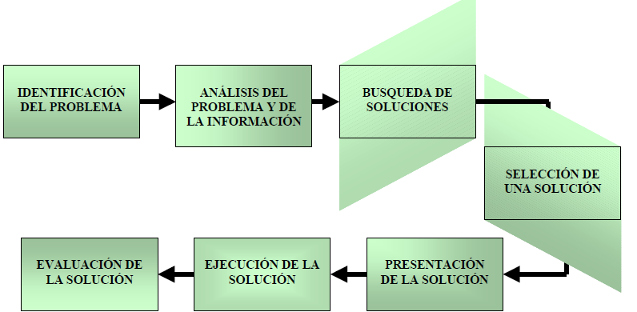

Slide 31

Son grupos pequeños , entre 4 y 15 personas, el ideal es de 8 personas.
Todos los miembros trabajan en el mismo sector.
Los Círculos se reúnen una vez a la semana durante las horas acordadas con los superiores jerárquicos inmediatos.

Slide 32

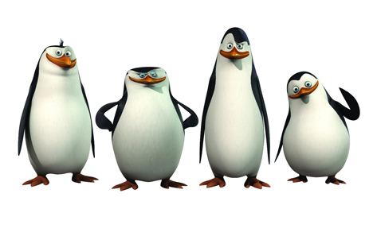

El líder del circulo
El facilitador
Experto
Asesor
Instructor

Slide 33

No se habla
  Las quejas y críticas a los responsables o líderes de la organización.
  Las estrategias y políticas generales de la organización.
  Los nombramientos, ascensos, suspensiones o despidos.
  La valoración del desempeño de otros profesionales que pertenecen a distintas áreas funcionales.
Si se habla
  Aumentar la coordinación y la comunicación entre departamentos clientes/proveedores.
  Buscar ahorros a través de la reducción de costes innecesarios.
  Reducir la burocracia que no añade valor a los procesos.
  Mejorar la atención al cliente en procesos como el de comunicación o atención de quejas o sugerencias.
  Reducir plazos (de entrega de las salidas de los procesos, de ejecución de acciones o tareas, de espera del cliente, etc…) simplificando los procesos o incluso proponiendo su modificación.
  Aumentar la comodidad, la higiene, la limpieza y la seguridad en el trabajo.

Slide 34

La Excelencia Gerencial y de la Organización
  Visión y Misión claras
  Formular políticas, estrategias y tácticas pertinentes de calidad y de trabajo.
  Involucramiento y la entrega total de todos los trabajadores
  La Gerencia General debe demostrar que predica y practica la justicia y la honestidad en todas sus acciones
  Conocimiento de los deseos y expectativas del consumidor
Notes:
El éxito de la organización depende primordialmente de la gerencia. Un gerente abierto al cambio y con un pleno compromiso para lograr los retos propuestos, es una precondición para alcanzar el éxito.
En primer lugar, la gerencia debe desarrollar para su organización una Visión y una Misión claras. La Visión y la Misión deben ser conocidas y compartidas por todo el personal de la empresa, así como por los socios estratégicos de la misma, como son los proveedores y los consumidores.
Con la base de una Visión y Misión claras, la gerencia tiene la obligación de formular las políticas, estrategias y tácticas pertinentes de calidad y de trabajo. Los planes de trabajo a corto, mediano y largo plazo que se desarrollen, deben hacerse después de un autoanálisis imparcial y sistemático (Auditoría de Sistemas de Calidad, Auditoría PCE).
La realización de la Visión y la Misión se puede cumplir solamente en organizaciones en donde existe un ambiente de confianza absoluta entre gerencia, trabajadores y socios estratégicos. La Gerencia General debe fomentar ese ambiente de confianza.
El involucramiento y la entrega total de todos los trabajadores bien motivados, capacitados y con buenos canales de comunicación y trabajando en equipo, facilita el camino al éxito. Para lograr esto, la gerencia debe establecer sistemas de reconocimiento con base en logros y éxitos, crear una organización funcional interna,
fomentar un ambiente de capacitación y enseñanza, de comunicación, de trabajo en equipo y de interés en superación constante. En este tipo de organización cada uno se siente propietario de la misma, y por lo tanto se responsabiliza y toma decisiones en su área de trabajo, tal y como se espera de un propietario.
La Gerencia General debe demostrar que predica y practica la justicia y la honestidad en todas sus acciones, tanto con los trabajadores, como con los consumidores y proveedores.
Por otro lado, el gerente debe poseer un poder analítico y sintético en el tratamiento de la información, la cual debe fluir a tiempo desde todas las fuentes importantes, tanto internas como externas, para enfrentar las diferentes corrientes y lograr avanzar con la empresa en medio de un mundo competitivo y exigente. El análisis de la información debe hacerse de una forma ordenada, sistemática e imparcial. Una vez tomada la decisión deberá ser transmitida y compartida por todos en la organización.
El conocimiento de los deseos y expectativas del consumidor, así como su cumplimiento, será la dirección por la cual la gerencia deberá encaminar a la organización con todos sus esfuerzos y recursos; debe recordarse que esos deseos y expectativas cambian constantemente.
En esencia, el camino hacia la cultura de la Calidad Total es el mejoramiento continuo en todos los procesos de la organización. La gerencia tiene la obligación de fomentar un ambiente de confianza y paciencia que conduzca hacia este fin.

Slide 35
La Cultura de la Calidad
  Cambio constante en la manera de pensar y de actuar
  No se buscan culpables.
  Los resultados a mediano y a largo plazo son los de mayor interés para la organización.
  Hacer las tareas siempre lo mejor posible desde la primera vez, a un nivel más económico, con mucho entusiasmo y ofreciendo al consumidor la satisfacción completa.
Notes:
Es el resultado de un proceso que involucra un cambio constante en la manera de pensar y de actuar. El resultado del proceso se observa en la Gerencia General, en los trabajadores de la empresa, en los socios estratégicos, en los productos, en los procesos de trabajo y hasta en la publicidad para los productos de la empresa.
Las organizaciones que comparten la cultura de la calidad se enfocan hacia la satisfacción completa del consumidor, ya sea éste interno o externo, como su principal prioridad. En estas organizaciones cada uno actúa como si fuera un propietario. El camino hacia el éxito son las mejoras continuas, a autoevaluación, la superación profesional y personal, dentro de un ambiente de confianza y fe.
En organizaciones con Cultura de Calidad Total no se buscan culpables. Cada error se considera como una oportunidad para el mejoramiento continuo. Cada trabajador se responsabiliza por los hechos y se busca la forma de solucionar los problemas y errores conjuntamente.
Una organización que está trabajando con la Filosofía de la Calidad Total, planifica a largo plazo, considera los errores como una gran oportunidad para el aprendizaje, y hace uso constante del benchmarking para compararse con las empresas líderes. Con esto logra conocer el comportamiento de los líderes mundiales, facilitando la planificación de metas razonables para alcanzar los niveles más altos de eficiencia.
En la Cultura de la Calidad Total los resultados inmediatos son importantes; sin embargo, los resultados a mediano y a largo plazo causados por el proceso de mejoramiento continuo, son de mayor interés para la organización, porque así se garantiza una atención constante a los retos.
La Cultura de la Calidad Total es la mejor herramienta gerencial para enfrentar la integración regional y la apertura de fronteras. Una organización que no se encuentre basada sobre la cultura de la calidad, con toda seguridad, no tendrá la fortaleza para enfrentar esos retos futuros.
En resumen, la Cultura de la Calidad significa hacer las tareas siempre lo mejor posible desde la primera vez, a un nivel más económico, con mucho entusiasmo y ofreciendo al consumidor la satisfacción completa.

Slide 36
La innovación
  Permite a la organización mantenerse adelante de la competencia.
  Aplicarlas en todas las operaciones de la organización.
  Elemento crucial en cualquier programa de Calidad Total.
Notes:
La innovación es la herramienta que permite a la organización mantenerse adelante de la competencia, creando necesidades en el consumidor y cumpliéndolas con rapidez y eficiencia.
Debe llevarse a cabo innovación en todas las operaciones de la organización, como en los procesos productivos, en el producto, en el trato e involucramiento de los trabajadores, en la publicidad y propaganda y en todos los servicios que estén a la disposición del consumidor, sea éste interno o externo.
Las organizaciones que tienen una cultura de innovación, enfrentan mejor las situaciones cambiantes en los procesos productivos internos y mercados, y por lo tanto es un elemento crucial en cualquier programa de Calidad Total.

Slide 37
Desarrollo de productos y servicios
La Gerencia General deberá conocer los deseos cambiantes del consumidor y las tendencias regionales y mundiales.
El ciclo del desarrollo de productos y servicios en una organización con éxito es corto y eficiente.
Notes:
En la actualidad, para que una empresa se considere realmente competente en el mercado, alrededor de una tercera parte de sus ingresos por ventas deben provenir de nuevos productos y nuevos servicios. Si esto se cumple, se puede tener la confianza que la organización satisface muy bien al consumidor y a sus necesidades cambiantes.
Para determinar hacia dónde orientar los tipos de productos o servicios a desarrollar, la Gerencia General deberá estar actualizada por medio de investigaciones de mercado, benchmarking u otros medios para conocer los deseos cambiantes del consumidor y las tendencias regionales y mundiales en su campo de acción.
El ciclo del desarrollo de productos y servicios en una organización con éxito es corto y eficiente, mostrando una gran ventaja que facilita el enfrentar la competencia y las demandas del mercado.

Slide 38
El manejo de la información
Información debe ser confiable, esencial, a tiempo y en forma fácil de asimilar.
Recolección, análisis y presentación de la información deben ser ordenados, adecuados y adaptados a la organización.
Ventaja sobre la competencia que posea información desactualizada o incompleta.
Notes:
Una información confiable, esencial, a tiempo y en forma fácil de asimilar, debe fluir hacia las gerencias para que puedan tomar las decisiones más adecuadas y en tiempos reales.
Los procesos de recolección, análisis y presentación de la información deben ser ordenados, adecuados y adaptados a las necesidades de la organización y de sus distintas operaciones. Para la utilización de esta herramienta, la gerencia debe evaluar los diferentes tipos de sistemas que existen para el manejo de la información, tales como los diversos tipos de software, redes de información y otras que se adapten mejor a la organización.
La naturaleza de las organizaciones modernas obliga a la toma constante de decisiones, muchas veces cruciales. La información debe llegar a la gerencia y a las áreas que intervengan en la toma de decisiones de tal manera que sea fácil verificar su veracidad y, que permita una evaluación sistemática e integral para la toma de decisiones correctas y oportunas.
Las organizaciones que trabajan con la Filosofía de la Calidad Total, dependen, para su éxito, de la información proveniente de benchmarking, de las herramientas estadísticas y de otras fuentes. Esto mismo les da una ventaja sobre la competencia que posea información desactualizada o incompleta.

Slide 39
El Manejo y Trato del Recurso Humano
Recurso más importante que posee una organización.
Debe compartir la Visión y la Misión de la organización formulada y transmitida por la Gerencia General.
El mejoramiento, capacitación y formación es gradual y continuo.
Notes:
Este es el recurso más importante que posee una organización. Un recurso humano convencido, motivado, cooperador y colaboradores una precondición para avanzar en el camino de la Calidad Total.
Todos los trabajadores de una organización, no importando su nivel jerárquico, merecen un trato justo y honesto, fomentando una comunicación sana y un ambiente de libertad de expresión, de confianza y seguridad, tanto industrial como laboral.
El recurso humano debe compartir la Visión y la Misión de la organización formulada y transmitida por la Gerencia General, debe sentirse propietario de la misma y responsabilizarse e involucrarse en su área de gestión y con su equipo de trabajo, tal y como se espera de un propietario.
Para que el recurso humano sea colaborador, cooperador y comparta la Visión y la Misión de la empresa, la Gerencia General deberá crear un ambiente que favorezca esto, apoyar programas de capacitación, entrenamiento y crecimiento para todos los trabajadores y fomentar la formación de equipos de trabajo y el interés de la superación constante profesional y personal.
El mejoramiento del recurso humano, su capacitación y formación es un proceso gradual y continuo tal y como es la Gestión de la Calidad Total a la Medida.

Slide 40
Competencia
Conocimiento de la competencia es vital para una empresa.
Debe verse como un factor positivo.
Tener en cuenta diferentes factores:
  Conocer mejor al consumidor.
  Responder rápidamente a los deseos y expectativas del consumidor
  Ser innovadora.
  Poseer personal más motivado y entrenado.
  Estar más avanzada en el camino hacia la Calidad Total.
Notes:
El conocimiento más íntimo posible de la competencia es de vital importancia para una empresa. Una organización que se encuentra trabajando en la Gestión de la Calidad Total aprende cómo es que funciona su competencia en los diferentes aspectos empresariales y cuáles son sus debilidades y fortalezas para saber enfrentarlas.
Una organización está en mejores condiciones que su competencia cuando:
conoce mejor al consumidor,
posee un nivel de calidad superior en productos y servicios,
posee mejor tecnología en procesos productivos,
es más innovadora,
posee personal más motivado y entrenado,
posee información más actualizada y veraz,
responde más rápido a los deseos y expectativas del consumidor,
está más avanzada en el camino hacia la Calidad Total.
La competencia debe verse como un factor positivo, ya que es una fuerza que impulsa el desarrollo y provoca cambios constantes en el mercado, obligando a la organización a mantenerse atenta y seguir en el camino de las mejoras y superación continuas.

Slide 41
Manejo del factor Tiempo
Empresas que reaccionan rápidamente a situaciones cambiantes poseen una clara ventaja.
La Gcia Gral debe conocer su situación en tiempo real, introducir las mejoras, modificaciones y prácticas gerenciales oportunamente, antes que sea tarde.
Las decisiones prematuras o tardías pueden representar una catástrofe para la empresa
Notes:
El rápido avance de la tecnología y la industrialización en los países desarrollados, y las oportunidades y amenazas que conllevan las integraciones regionales y la apertura de fronteras, permiten afirmar que las empresas de América Latina no tienen tiempo que perder para introducir el sistema de Gestión de la Calidad Total en sus organizaciones.
Las empresas que adquieren una tecnología superior antes que su competencia, innovan sus productos y servicios antes y tienen una respuesta más rápida al mercado que la competencia, poseen una clara ventaja. La organización que se encuentra practicando la Gestión de la Calidad Total a la Medida es aquella que normalmente tiene las respuestas antes que su competencia.
Las empresas deben reaccionar más rápidamente a las situaciones cambiantes, las cuales son causadas por un consumidor más exigente y un mercado más competitivo.
Para lograr esto, la Gerencia General debe conocer su situación en tiempo real, introducir las mejoras, modificaciones y prácticas gerenciales oportunamente, tal como lo indica la Gestión de la Calidad Total, antes que sea tarde. El gerente debe recordar que todas sus decisiones son válidas para un tiempo y situación dados.
Las decisiones prematuras o tardías pueden representar una catástrofe para la empresa y, por lo tanto, se debe desarrollar un sistema eficiente para el aprovechamiento óptimo del factor tiempo.

Slide 42
Relación con los Socios Estratégicos
Establecer alianzas estratégicas con proveedores, organizaciones y consumidores.
Expansión de mercado.
Beneficio mutuo para los socios.
Notes:
Una organización que actualmente no cuenta con alianzas estratégicas con sus proveedores, otras organizaciones o con sus consumidores, se verá limitada en sus fortalezas para hacer frente al mercado futuro.
Una alianza estratégica de la organización con sus proveedores le permite obtener materias primas e insumos de acuerdo a sus necesidades, garantía en los tiempos de entrega, en la calidad del producto y, para el socio estratégico, la confianza de tener un mercado seguro. Teniendo al consumidor como socio estratégico, le da la ventaja a la organización de que el mismo socio le informa sobre sus niveles de satisfacción, sus necesidades y a la vez un mercado asegurado.
El establecimiento de alianzas estratégicas con empresas y organizaciones competitivas, tanto nacionales como de otros países le permite a la empresa una expansión de mercado, aprovechando, por ejemplo, la fortaleza relativa del socio en el otro mercado y la ventaja de la propia organización en producción.
Dentro de la Cultura de la Calidad Total, las alianzas estratégicas son muy comunes, representando un beneficio mutuo para los socios, dándole a la organización la fortaleza necesaria para enfrentar el futuro.

Slide 43
Manejo del factor Capital
Su manejo debe ser lo más eficiente posible para que su rendimiento sea al máximo.
Se deben elaborar presupuestos y planes de inversión, ajustados a la Misión, estrategia y plan de trabajo general de la organización.
Establecer mecanismos para la sistemática y eficiente forma de evaluar, programar y auditar el uso de este recurso.
Notes:
El capital de trabajo y de inversión es un recurso costoso y limitado y, por lo tanto, su manejo debe ser lo más eficiente posible para que su rendimiento sea al máximo. El capital es la base sobre el cual la gerencia puede adquirir nuevas tecnologías, desarrollar procesos y productos, mantener y contratar personal, poner en marcha programas de capacitación, etc.
Para aprovechar eficientemente el factor capital, un gerente debe elaborar los presupuestos y planes de inversión, los cuales deben estar ajustados a la Misión, estrategia y plan de trabajo general de la organización.
Por naturaleza este recurso es siempre limitado, por lo tanto, la gerencia debe establecer mecanismos para la sistemática y eficiente forma de evaluar, programar y auditar el uso de este recurso, según las necesidades reales de la organización y la ubicación de los recursos financieros.

Slide 44


Alguna pregunta ?
Notes:
El capital de trabajo y de inversión es un recurso costoso y limitado y, por lo tanto, su manejo debe ser lo más eficiente posible para que su rendimiento sea al máximo. El capital es la base sobre el cual la gerencia puede adquirir nuevas tecnologías, desarrollar procesos y productos, mantener y contratar personal, poner en marcha programas de capacitación, etc.
Para aprovechar eficientemente el factor capital, un gerente debe elaborar los presupuestos y planes de inversión, los cuales deben estar ajustados a la Misión, estrategia y plan de trabajo general de la organización.
Por naturaleza este recurso es siempre limitado, por lo tanto, la gerencia debe establecer mecanismos para la sistemática y eficiente forma de evaluar, programar y auditar el uso de este recurso, según las necesidades reales de la organización y la ubicación de los recursos financieros.

